Slide 1
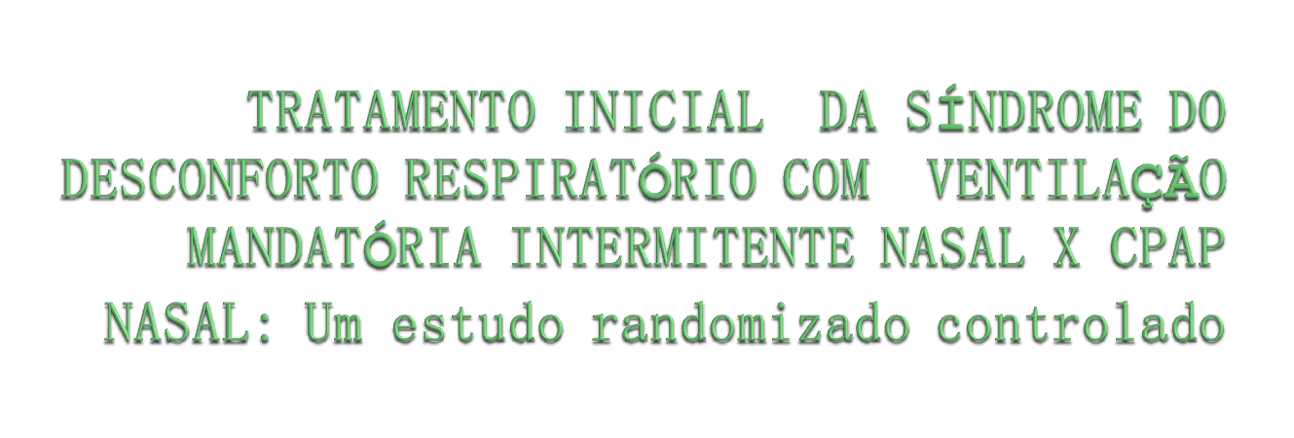
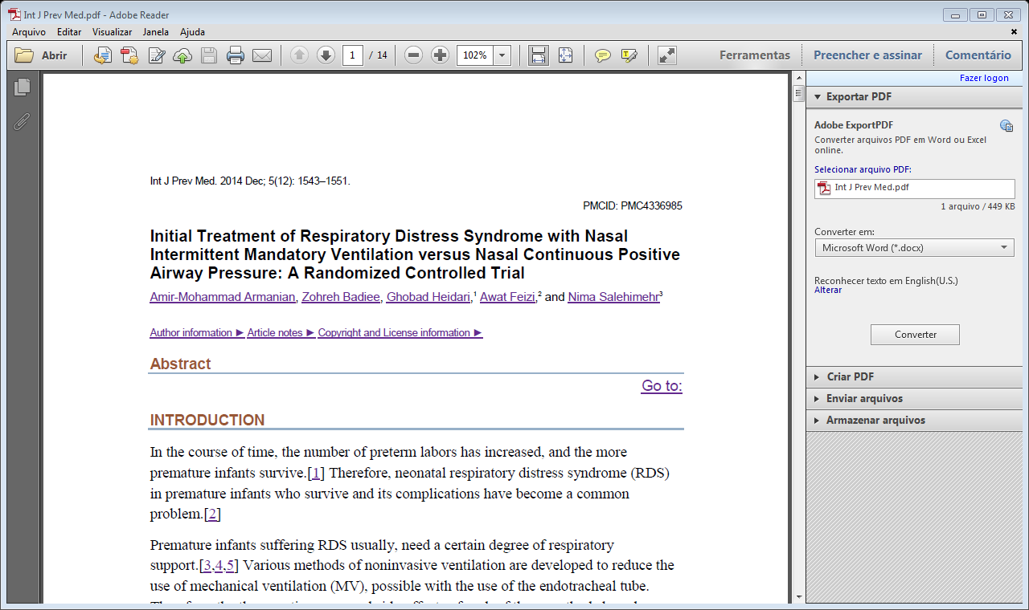

Egito
Apresentação: Marília C. Milhomem (R4-Neonatologia)
Unidade de Neonatologia do HRAS/HMIB/SES/DF
www.paulomargotto.com.br
Brasília, 1 de maio de 2015

Slide 2
Consultem o artigo original!
Initial Treatment of Respiratory Distress Syndrome with Nasal Intermittent Mandatory Ventilation versus Nasal Continuous Positive Airway Pressure: A Randomized Controlled Trial.
Armanian AM, Badiee Z, Heidari G, Feizi A, Salehimehr N.
Int J Prev Med. 2014 Dec;5(12):1543-51.
Free PMC Article
Related citations

Slide 3
INTRODUÇÃO
No decurso do tempo, trabalhos de parto prematuros têm aumentado e mais crianças prematuras sobrevivem.
No entanto , a Síndrome do Desconforto Respiratório (SDR- doença da membrana hialina) em crianças prematuras que sobrevivem e suas complicações tornou-se um problema comum.
As crianças prematuras que sofrem com a SDR , usualmente necessitam um certo grau de suporte respiratório.

Slide 4
INTRODUÇÃO
Vários métodos de ventilação não-invasiva foram desenvolvidos para reduzir o uso de ventilação mecânica(VM), possível com o uso de tubo endotraqueal (TOT).
A partir daí, o poder terapêutico e os efeitos colaterais de cada um desses métodos tem sido avaliados e comparados em diferentes estudos.

Slide 5
INTRODUÇÃO
Alguns pesquisadores, tem mostrado que a pressão positiva contínua nas vias aéreas por meio do uso de CPAP nasal em crianças prematuras é efetiva no tratamento da SDR. Também é mais possível evitar a VM com uso de CPAP nasal em um número relativamente alto de crianças.

Slide 6
INTRODUÇÃO
Habitualmente o uso de CPAP nasal é largamente utilizado como tratamento inicial para a SDR. De forma semelhante o poder terapêutico e a redução da incidência da displasia broncopulmonar (DBP), particularmente em combinação com terapia com uso de surfactante, tem sido observada.

Slide 7
INTRODUÇÃO
CPAP nasal foi usado no tratamento da apnéia da prematuridade e depois na extubação, reduzindo a necessidade de reintubação.
Devido aos efeitos benéficos do tratamento combinando surfactante precoce e intubação transitória (TÉCNICA INSURE) com CPAP nasal em vários estudos ultimamente, no tratamento da SDR a técnica INSURE tem sido utilizada em várias UTI Neonatal.

Slide 8
INTRODUÇÃO
Entretanto, em alguns casos mesmo com uso precoce de CPAP nasal , devido a falha no tratamento , a reintubação com VM foram necessárias. Em números, cerca de 25-50% dos tratamentos para SDR em neonatos tem falhado.
Entretanto , métodos alternativos de ventilação não invasiva (VNI) foram estudados em outras pesquisas.

Slide 9
INTRODUÇÃO
Entre os métodos de VNI no tratamento da SDR, a ventilação com pressão positiva intermitente nasal ou ventilação mandatória intermitente nasal (VMIN) foram também investigadas. VMIN combina o CPAP nasal com inalações intermitentes de ventilação . Nesse método , as inflações ventilatórias são contínuas; ao invés de um tubo orotraqueal, é usada uma pronga nasal (cateter dentro do nariz).

Slide 10
INTRODUÇÃO
Em alguns estudos , como os de De Paoli et al. , VMIN mostrou-se mais efetivo do que CPAP nasal depois da extubação no tratamento da SDR. Também o VMIN foi considerado mais efetivo no tratamento da apnéia da prematuridade.
VMIN tem sido realizado por 2 métodos:

Slide 11
INTRODUÇÃO
Respiração coordenada com o recém-nascido (SIMV) e não coordenada com respiração neonatal. Um número relativamente grande de pesquisadores avaliaram ESSE método.
Aghai et al , relataram que no grupo SIMV- VMIN comparado com o grupo do CPAP nasal, o esforço respiratório foi diminuído e a ventilação minuto foi aumentada.

Slide 12
INTRODUÇÃO
Além disso, o uso de VM (como resultado da falha do tratamento), durante os primeiros dia de vida é um dos fatores de riscos importantes de DBP e algumas outras morbidades.
Avery et al. e Van Marter et al. observaram que a necessidade de ventilação com tubo endotraqueal foi diminuída no grupo VMNI do que no grupo CPAP, nas primeiras 72 horas de vida.

Slide 13
INTRODUÇÃO
Finalmente, os autores supõem que o tratamento inicial com VMIN em recém-nascido (RN) com a SDR, pode obter resultados mais favoráveis em termos de duração com o tratamento e a ventilação com TOT
Por fim, os autores propõem que o tratamento inicial em recém-nascidos pré-termo com SDR com a VMIN pode obter resultados mais favoráveis em termos de duração do tratamento e da ventilação com o tubo endotraqueal em comparação com CPAP nasal .

Slide 14
MÉTODOS -O desenho do estudo e os participantes
Este estudo clínico randomizado e controlado foi realizado em um único Centro.
AMOSTRA: crianças nascidas entre março de 2013 e janeiro de 2014, com um peso de nascimento (PN) ≤ 1.500 g ou idade gestacional ≤ 34 semanas que foram internados na UTIN de referência terciária da Isfahan Universidade de Ciências Médicas da Alzahra e Shahid Beheshti Hospitais.
A idade gestacional foi determinada pela data da última menstruação e ultrassom.
Se houvesse qualquer evidência clínica de insuficiência respiratória, RN de muito baixo peso foram incluídos em um estudo caso-controle dentro deste ensaio clínico.

Slide 15
MÉTODOS -O desenho do estudo e os participantes
SDR foi definida na presença de evidência clínica de desconforto respiratório e um Raio-X de tórax positivo juntamente com classificação radiológica de Makinen .
Foram excluídas crianças com :
anomalias congênitas importantes, asfixia, doença cianótica congênita, instabilidade cardiovascular, anomalias orofaciais e consentimento recusado ou não fornecido.

Slide 16
MÉTODOS -O desenho do estudo e os participantes
Os efeitos terapêuticos da VMIN não sincronizada com o paciente no tratamento de SDR foram investigadas em dois grupos de VNI e CPAP. Os pesquisadores usaram randomização desigual para este julgamento.
Os recém-nascidos foram alocados aleatoriamente para o tratamento inicial com ou VMNI precoce (grupo VMNI) ou CPAP nasal precoce (grupo CPAP). As crianças foram divididas em dois grupos de acordo com seu número de ficheiro por um funcionário não envolvido.
A fim de selecionar os recém-nascidos, de forma aleatória, aqueles com um dígito, mesmo no final de seus números de arquivos foram colocados no grupo VMNI e aqueles com os seus números de arquivos que terminam em um dígito ímpar foram atribuídos ao grupo CPAP.

Slide 17
MÉTODOS -O desenho do estudo e os participantes
Troca não era aceitável entre os grupos. Trabalho de grupo e inscrição dos participantes foram supervisionados pelo autor principal do estudo. Os bebês foram reanimados de acordo com as diretrizes de Programa de Reanimação Neonatal.

Slide 18
MÉTODOS: INTERVENÇÃO RESPIRATÓRIA
RN com muito baixo peso ao nascer com evidência clínica de SDR e/ou redução na saturação arterial de oxigênio por oximetria de pulso (SpO2), foram aleatoriamente designados para os grupos de tratamento CPAP nasal precoce ou VMNI.
Para as crianças no grupo VMNI precoce (modo não sincronizado), foram fixados:
Pico de pressão inspiratória (PIP) de 16-20 cmH2O (de acordo com o peso da criança ao nascer e peito expansão de parede)
Pressão expiratória final positiva (PEEP) de 5- 6 cm H ₂O
Taxa de 40-50 ciclos / min (de acordo com a PaCO ₂₎
Tempo inspiratório (Ti) de 0,4 s
Fluxo de 8-10 L / min .

Slide 19
Pressão positiva contínua nasal foi iniciada com uma pressão contínua de 5-6 cm H₂O, com um fluxo de 8-10 L / min por um sistema de CPAP em selo d’água.
Prongas bi-nasais curtas foram usadas em ambos os modos de tratamento não invasivo para as crianças.
Configurações de ambos os grupos foram ajustadas de acordo com a gasometria arterial e parâmetros clínicos para manter a SpO ₂ entre 88% e 92%.
Surfactante 100 mg / kg por dose, Curosurf ou Survanta foi administrado, se os neonatos estudados precisavam de uma fração inspirada de oxigênio (FiO ₂)> 30% para manter a SpO ₂ > 88-92%.

Slide 20
Abordagem INSURE, foi utilizada em ambos os grupos, apenas como terapia de resgate.
Uma segunda ou terceira dose de surfactante foi administrada, se os neonatos requeriam FiO2 > 40% para manter a saturação esperada. Assim, surfactante foi administrado, se os RN necessitavam de VM.
A sonda orogástrica foi usada em ambos os grupos, e foi mantida aberta para descomprimir o estômago.
Gasometria arterial foi realizada após 60 min de início do suporte respiratório e/ou administração de surfactante; em seguida, foi feita uma manipulação mínima, como indicado.
Aminofilina profilática foi utilizada em ambos os grupos.

Slide 21
Oximetria de pulso e frequência cardíaca foram monitorados continuamente e a pressão arterial foi medida no mínimo a cada 5 horas.
Os RN forma monitorados conforme protocolos padrões da enfermagem da UTI Neonatal .

Slide 22
Bebês em VMNI foram desmamados a partir de :
PIP de 14-15 cmH20
PEEP 4-5 cmH20
FIO2 <30%, com evidência clínica aceitável e gasometria arterial.
Bebês em CPAP nasal também foram retirados com 4 cmH2O e FIO2 <30%, com evidência clínica aceitável e gasometria arterial.
Após o desmame, as crianças de ambos os grupos poderiam ser desmamados para cânula nasal de alto fluxo umidificado (HHFNC) em 2,5 - 3 L /min.
Os esforços para retirar o fluxo foram feitas de forma gradual conforme o máximo tolerado.
CÂNULA DE ALTO FLUXO UMIDIFICADO foi suspensa completamente, uma vez que as crianças foram capazes de manter SpO₂ entre 88% e 92% em ar ambiente por pelo menos 4 h.

Slide 23
Se nas primeiras 48 h de estudo após a retirada do suporte respiratório, as crianças estudadas , necessitassem novamente de suporte respiratório, elas foram reintroduzidos no modo inicial de suporte.
Em ambos os grupos foram registrados: a duração do suporte respiratório não-invasivo, a necessidade da técnica INSURE , a duração da dependência de oxigênio, a incidência de DBP (dependência de oxigênio aos 28 dias de vida), o tempo para nutrição enteral plena, o tempo de internação, registros de pneumotórax e outras morbidades durante a internação, tais como hemorragia intraventricular (HIV), persistência do canal arterial (PCA).

Slide 24
Os desfechos primários e secundários
Os desfechos primários do estudo foram :
o efeito da VMNI na necessidade de intubação (por exemplo, falha de suporte respiratório não-invasivo) nas primeiras 48 h do estudo
e sobre a duração do suporte ventilatório não invasivo em cada grupo.
A presença de um ou mais dos seguintes achados foram considerado como critérios de falha, em ambos os grupos: pH <7,2 e PCO2>60, SpO2 de <88%, com um FIO2 de ≥ 70%, apnéia recorrente> 3 vezes / h exigindo estimulação tátil e qualquer apnéia severa, que precisava de ventilação com bolsa e máscara .

Slide 25
Os desfechos secundários foram :
a necessidade da abordagem INSURE
a duração da dependência ao oxigênio
a incidência de DBP
tempo para nutrição enteral plena
o tempo de internação
pneumotórax e outra morbidade durante a internação, como HIV, PCA.
Nutrição enteral plena foram considerados como aquela que atingiu 150 mL/kg/dia.
HIV e PCA foram confirmados pela ultras-sonografia cerebral (segundo a classificação de Papile ) e ecocardiograma, respectivamente.

Slide 26
Declaração de Ética
Este estudo é derivado a partir de uma tese de residência na Universidade de Ciências Médicas de Isfahan.
O estudo foi aprovado pelo conselho de ética regional da universidade.
Consentimentos informados por escrito foram obtidos de pais.
Este estudo foi registrado na irct.ir como IRCT2014021410026N4.

Slide 27
A análise dos dados
O tamanho da amostra do estudo foi calculado com base na fórmula sugerida para grupos paralelos em ensaios clínicos randomizados, considerando o poder estatístico de 80% _{(Z-1 β} = 0,84) e duas medidas de nível de significância de 5% e para a detecção de uma diferença de 50% entre os grupos estudados em termos de taxa de necessidade de VM dentro das primeiras 48 h em RNMBP como a variável principal (ou seja, o efeito da VMNI não sincronizada na redução da necessidade de ventilação endotraqueal em prematuros) levou para 40 participantes em cada grupo e para compensar a possível desistência durante o período do estudo 48 recém-nascidos foram recrutados.

Slide 28
Variáveis contínuas com distribuição normal e assimétrica, foram apresentados como médias (± desvio padrão [SD]) e mediana, respectivamente. As variáveis ​​qualitativas foram expressas como percentagem. As variáveis ​​contínuas com distribuição normal foram comparadas pelo teste t-independente e as com disribuição assimétrica, pelo teste de Mann-Whitney.
Para examinar o efeito da intervenção sobre a incidência de desfechos estudados, o método de Kaplan Meier com log-Rank test foi utilizado e regressão de Cox foi utilizada para calcular taxa de risco (Hazard Ratio-HR) e intervalo de confiança de 95% (CI) para HR, quando o ajuste foi feito para fatores de confusão, ou seja, idade gestacional e pesos dos bebês. P <0,05 foi considerado estatisticamente significativo. Os dados foram analisados ​​utilizando o software estatístico SPSS versão 20,0 (SPSS Inc., Chicago, IL, EUA).

Slide 29
RESULTADOS
Um total de 158 RN com PN <1.500 g foram avaliadas para elegilibilidade, durante o período de estudo.
Destes, 45 não eram elegíveis , 20 pela fraca evidência clínica de desconforto respiratório, 25 pela não colaboração do neonatologista atendente em seguir o protocolo do estudo.
Houve um total de 113 crianças que preencheram os critérios de elegibilidade, e 15 crianças que foram excluídas por causa da recusa dos pais em participar, presença de anomalias congênitas, asfixia e/ou instabilidade cardiovascular.
98 recém-nascidos foram submetidos a randomização (44 no VMNI e 54 no grupo CPAP nasal), durante o período de estudo e completaram o estudo [ Figura 1 ].

Slide 30
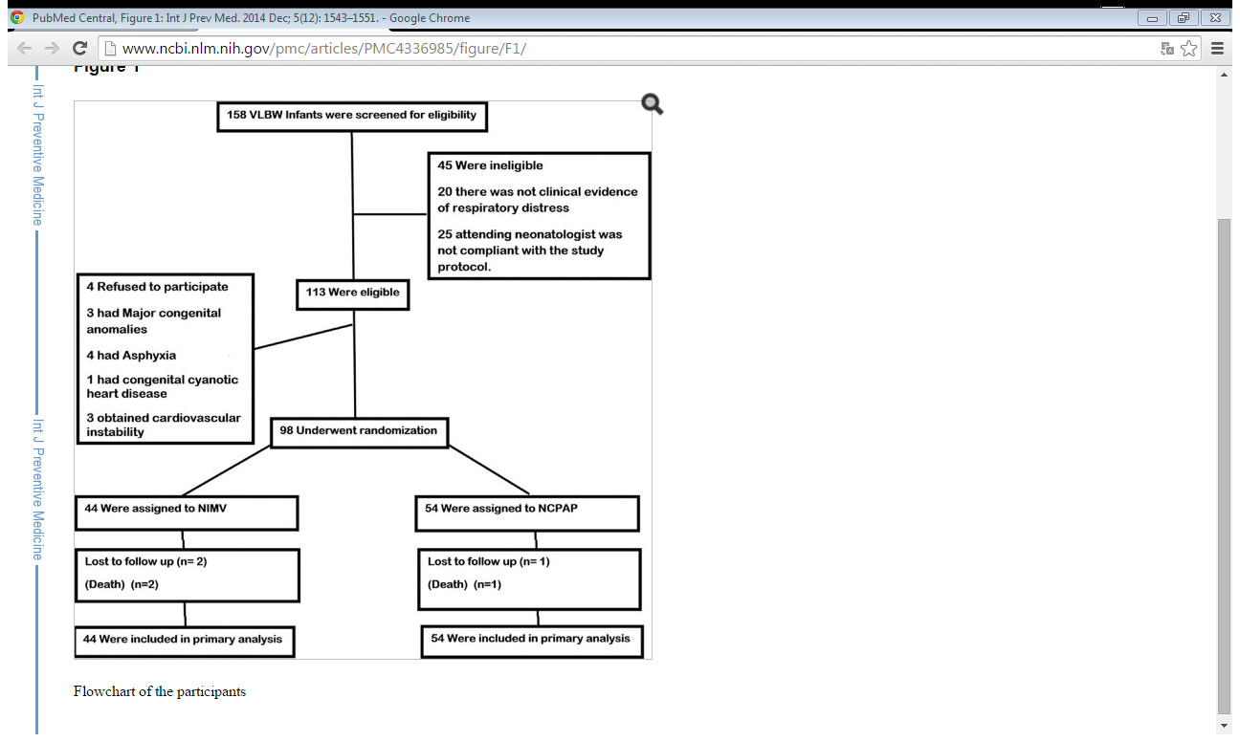

Slide 31
As características demográficas dos bebês nos dois grupos não eram semelhantes, mas foram ajustadas para avaliação de resultados
[Tables1.1 e 2.2 .
Idade gestacional média em grupos VMNI e CPAP nasal foram 30,38 ± 1,61 e 29,45 ± 1,99, respectivamente
[P: 0,012, Tabela 1 ].
Além disso, pesos médios dos bebês no grupo VMNI foram 1261,36 ± 75,87 g e no grupo CPAP foram 1156,48 ± 212,46 [P: 0,01, Tabela 1 ].
VMNI foi bem tolerada.

Slide 32
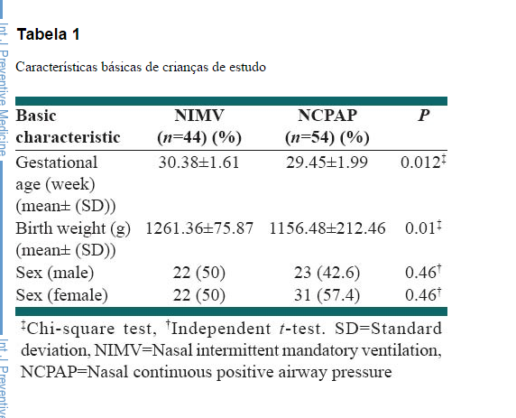

Slide 33
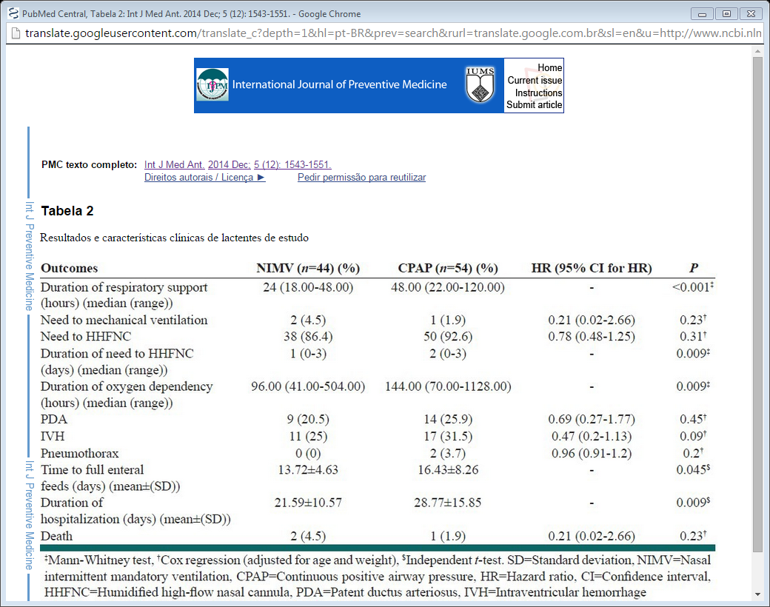

Slide 34
DISCUSSÃO
De acordo com os dados obtidos a partir de outros estudos, os pesquisadores levantaram a hipótese de que a adição de insuflações ventilatórias repetidas, fornecidos por VMNI, iria melhorar o poder de tratamento de SDR e oxigenação.
Neste estudo, nos primeiros dias após o nascimento, a duração do suporte respiratório não-invasivo, durante o tratamento da SDR, foi mais curta em crianças que receberam "VMNI precoce" do que aqueles que foram submetidos a "CPAP precoce." Apesar disso , no presente estudo, não houve diferença na falha do tratamento (ou seja, na necessidade de VM) entre os dois grupos.

Slide 35
Para o conhecimento dos autores, existem poucos estudos publicados anteriormente que compararam o efeito da VMNI contra CPAP sobre a duração do tratamento da SDR.
Kishore et al. avaliaram 76 neonatos (28-34 semanas de gestação) e relataram que a duração do suporte respiratório não é estatisticamente significativa entre VNI com CPAP nasal .
Além disso, Meneses et al, que avaliaram a duração do tratamento a partir de outro ponto de vista, relataram que o tempo total de necessidade de CPAP nasal e tempo total de necessidade de cânula nasal foi semelhante entre os dois grupos de estudo (p: 0,65 e P:. 0,46, respectivamente)

Slide 36
DISCUSSÃO
Diversos estudos têm investigado o efeito preventivo da VMNI na falha do tratamento (ou seja, na necessidade de VM).
Menezes et al. relataram que a taxa de necessidade de VM foi semelhante entre VNI (25%) e CPAP nasal (34%) de (RR: CI 0,71 (95%:. 0,48-1,14)].
Em contraste com o presente estudo, Kugelman et al . e Kishore et al. observaram que, entre os recém-nascidos <35 semanas, foi necessária menos ventilação endotraqueal em VMNI vs grupo CPAP nasal ([25% vs. 49%, P <0,05] e [13,5% vs . 35,9%, P:. 0,02], respectivamente).
NO ENTANTO, em recém-nascidos de muito baixo peso, a taxa de "falha do suporte nasal" não diferiram significativamente entre os dois grupos (31% vs. 62%, P: 0,06) em Kugelman et al .

Slide 37
DISCUSSÃO
Em uma revisão de outros estudos, o que chamou a atenção dos pesquisadores foi a significante redução da necessidade de VM em ambos os grupos do presente estudo, em comparação com os outros (4,5% no grupo VMNI 1,9% no grupo CPAP) .
Talvez a causa de maiores níveis de necessidade de VM (ou seja, falência de tratamento) em outros ensaios clínicos randomizados foi a idade gestacional inferior e peso do bebê naqueles estudos (por exemplo, idade gestacional e peso ao nascer, respectivamente, em VMNI vs grupos CPAP nasal: (29,0 ± 1,4 vs 28,2 ± 1,9 semanas) e (1155 ± 193 vs. 1039 ± 238 g) em Kugelman et al. [ 3 ] e (29 ± 1,6 vs. 30,1 ± 2,3 semanas) e (1112 ± 252 vs. 1151 ± 289 g) em Menezes et al. ).
No entanto, em alguns casos, o significado da idade gestacional (IG) e peso ao nascer (PN) e foram semelhantes entre o presente e outros estudos (por exemplo, com média de IG e PN nos grupos de controle entre este estudo e o de Meneses et al.).

Slide 38
CONSTATOU-SE que o efeito do resultado da VMNI sobre a duração da necessidade de oxigênio é atraente.
Bhandari et al. relataram que a duração total de oxigênio suplementar foi semelhante entre os grupos VNI vs. VM no tratamento da SDR (45,5 ± 6,1 vs 46,8 ± 6,3 dias; P: 0,88).
Em Kishore et al., para o tratamento de SDR, prematuros com menos de 35 semanas, foram distribuídos em dois grupos de VNI ou CPAP nasal e os resultados foram comparados. Em VNI, mostrou-se que o período da dependência de oxigênio durante a hospitalização não foi mais curto do que CPAP nasal e, portanto não tiveram significância estatística (72 [15, 156] 72 [36, 240] h; P: 0,39).
Também , não houve diferença significativa de tempo total de necessidade de oxigênio entre os grupos com VNI e CPAP nasal, em Meneses et al. (20,4 ± 16 e 23,6 ± 22,6 dias; P: 0,97).
No entanto, no presente estudo, a mediana de duração da necessidade de oxigênio no grupo VMNI foi significativamente menor, embora não foi observada diferença significativa na incidência de DBP entre os dois grupos (semelhante ao Kishore et al estudo, isto é, 2,7% e 7,7% em VNI e CPAP grupo, respectivamente; P:. 0,61 ).
Portanto, mais estudos com amostras maiores são recomendados, para investigar o assunto.

Slide 39
Os efeitos da VMNI no tempo de internação e tempo para nutrição enteral plena, também foram investigados.
Na maioria dos estudos anteriores, tempo de internação hospitalar não foi significativamente diferente entre os dois grupos de estudo; enquanto no presente estudo, talvez devido a diferenças significativas entre os dois grupos no curso de suporte respiratório não-invasivo, o tempo de internação foi mais favorável no grupo VMNI (21,59 ± 10,57 vs. 28,77 ± 15,85 dias; P: 0,009).
Além disso, Meneses et al e Kugelman et al, têm mostrado que o uso de VNI não teve efeito positivo sobre "tempo para nutrição enteral plena" (P: 0,49 e P: 0,54, respectivamente).
No presente experimento e alguns outros estudos, em termos de efeitos colaterais, como a incidência de pneumotórax, não foi encontrada diferença entre os dois grupos de estudo.

Slide 40
Finalmente, parece que, mais estudos com amostras maiores são necessários para investigar estas questões de forma mais detalhada.
A principal limitação do estudo poderia ser o pequeno número de crianças incluídas (98 RNPT), mesmo que os resultados indiquem claramente uma diferença significativa entre a VMNI e grupos de controle. Os pontos fortes do estudo incluem o MÉTODO randomizado e controlado, usando recém-nascidos de alto risco (ou seja, RN de muito baixo peso) e tratamento inicial da SDR com VMNI.

Slide 41
CONCLUSÃO
O tratamento inicial da SDR com VMNI foi seguro e bem tolerado.
Além disso, a VMNI teve excelentes benefícios, como :
→a redução da duração do tratamento, período de dependência de oxigênio e tempo de internação hospitalar.
Portanto, o modo VMNI pode ser um método viável de ventilação não-invasiva em crianças muito prematuras.
Embora mais estudos com amostras maiores são recomendados para investigar estas questões.

Slide 42
Referências em forma de links!
1. Seki K, Iwasaki S, An H, Horiguchi H, Mori M, Nishimaki S, et al. Early discharge from a neonatal intensive care unit and rates of readmission. Pediatr Int. 2011;53:7–12. [PubMed]
2. Mathews TJ, MacDorman MF. Infant mortality statistics from the 2008 period linked birth/infant death data set. Natl Vital Stat Rep. 2012;60:1–27. [PubMed]
3. Kugelman A, Feferkorn I, Riskin A, Chistyakov I, Kaufman B, Bader D. Nasal intermittent mandatory ventilation versus nasal continuous positive airway pressure for respiratory distress syndrome: A randomized, controlled, prospective study. J Pediatr. 2007;150:521–6. 5261. [PubMed]
4. Thomson MA. IFDAS Study Group. Early nasal continuous positive pressure with prophylactic surfactant for neonates at risk of RDS. The IFDAS Multi-Center randomized trial. Pediatr Res. 2002;51:379A.
5. Polin RA, Sahni R. Newer experience with CPAP. Semin Neonatol. 2002;7:379–89. [PubMed]
6. Meneses J, Bhandari V, Alves JG, Herrmann D. Noninvasive ventilation for respiratory distress syndrome: A randomized controlled trial. Pediatrics. 2011;127:300–7. [PubMed]
7. Verder H, Bohlin K, Kamper J, Lindwall R, Jonsson B. Nasal CPAP and surfactant for treatment of respiratory distress syndrome and prevention of bronchopulmonary dysplasia. Acta Paediatr. 2009;98:1400–8. [PubMed]
8. Ammari A, Suri M, Milisavljevic V, Sahni R, Bateman D, Sanocka U, et al. Variables associated with the early failure of nasal CPAP in very low birth weight infants. J Pediatr. 2005;147:341–7. [PubMed]
9. Ho JJ, Subramaniam P, Henderson-Smart DJ, Davis PG. Continuous distending pressure for respiratory distress syndrome in preterm infants. Cochrane Database Syst Rev. 2000 CD002271. [PubMed]
10. De Klerk AM, De Klerk RK. Nasal continuous positive airway pressure and outcomes of preterm infants. J Paediatr Child Health. 2001;37:161–7. [PubMed]

Slide 43
11. Owen LS, Morley CJ, Davis PG. Neonatal nasal intermittent positive pressure ventilation: A survey of practice in England. Arch Dis Child Fetal Neonatal Ed. 2008;93:F148–50. [PubMed]
12. Verder H. Nasal CPAP has become an indispensable part of the primary treatment of newborns with respiratory distress syndrome. Acta Paediatr. 2007;96:482–4. [PubMed]
13. Dunn MS, Reilly MC. Approaches to the initial respiratory management of preterm neonates. Pediatric Respir Rev. 2003;4:2–8. [PubMed]
14. Goldsmith JP, Karotkin E. Elsevier Health Sciences. 5th ed 2010. Assisted Ventilation of the Neonate: Expert Consult.
15. Davis PG, Henderson-Smart DJ. Nasal continuous positive airways pressure immediately after extubation for preventing morbidity in preterm infants. Cochrane Database Syst Rev. 2003 CD000143.[PubMed]
16. Kishore MS, Dutta S, Kumar P. Early nasal intermittent positive pressure ventilation versus continuous positive airway pressure for respiratory distress syndrome. Acta Paediatrica. 2009;98:1412–5. [PubMed]
17. Verder H, Albertsen P, Ebbesen F, Greisen G, Robertson B, Bertelsen A, et al. Nasal continuous positive airway pressure and early surfactant therapy for respiratory distress syndrome in newborns of less than 30 weeks’ gestation. Pediatrics. 1999;103:E24. [PubMed]
18. Bohlin K, Gudmundsdottir T, Katz-Salamon M, Jonsson B, Blennow M. Implementation of surfactant treatment during continuous positive airway pressure. J Perinatol. 2007;27:422–7. [PubMed]
19. Rojas MA, Lozano JM, Rojas MX, Laughon M, Bose CL, Rondon MA, et al. Very early surfactant without mandatory ventilation in premature infants treated with early continuous positive airway pressure: A randomized, controlled trial. Pediatrics. 2009;123:137–42. [PubMed]
20. Reininger A, Khalak R, Kendig JW, Ryan RM, Stevens TP, Reubens L, et al. Surfactant administration by transient intubation in infants 29 to 35 weeks’ gestation with respiratory distress syndrome decreases the likelihood of later mechanical ventilation: A randomized controlled trial. J Perinatol. 2005;25:703–8.[PubMed]

Slide 44
21. Bohlin K, Jonsson B, Gustafsson AS, Blennow M. Continuous positive airway pressure and surfactant.Neonatology. 2008;93:309–15. [PubMed]
22. Stevens TP, Blennow M, Soll RF. Early surfactant administration with brief ventilation vs. selective surfactant and continued mechanical ventilation for preterm infants with or at risk for respiratory distress syndrome (Cochrane review) Cochrane Database Syst Rev. 2007;4:CD003063. [PubMed]
23. Jeena P, Pillay P, Adhikari M. Nasal CPAP in newborns with acute respiratory failure. Ann Trop Paediatr. 2002;22:201–7. [PubMed]
24. Kamper J, Feilberg Jørgensen N, Jonsbo F, Pedersen-Bjergaard L, Pryds O. Danish ETFOL Study Group. The Danish national study in infants with extremely low gestational age and birthweight (the ETFOL study): Respiratory morbidity and outcome. Acta Paediatr. 2004;93:225–32. [PubMed]
25. Reininger A, Khalak R, Kendig JW, Ryan RM, Stevens TP, Reubens L, et al. Surfactant administration by transient intubation in infants 29 to 35 weeks’ gestation with respiratory distress syndrome decreases the likelihood of later mechanical ventilation: A randomized controlled trial. J Perinatol. 2005;25:703–8.[PubMed]
26. Aly H, Massaro AN, Patel K, El-Mohandes AA. Is it safer to intubate premature infants in the delivery room? Pediatrics. 2005;115:1660–5. [PubMed]
27. Andersen T, Holm HS, Kamper J. Surfactant treatment of newborn infants receiving continuous positive airway pressure treatment. Ugeskr Laeger. 2006;168:3723–7. [PubMed]
28. Friedlich P, Lecart C, Posen R, Ramicone E, Chan L, Ramanathan R. A randomized trial of nasopharyngeal-synchronized intermittent mandatory ventilation versus nasopharyngeal continuous positive airway pressure in very low birth weight infants after extubation. J Perinatol. 1999;19:413–8. [PubMed]
29. Bhandari V, Gavino RG, Nedrelow JH, Pallela P, Salvador A, Ehrenkranz RA, et al. A randomized controlled trial of synchronized nasal intermittent positive pressure ventilation in RDS. J Perinatol.2007;27:697–703. [PubMed]
30. Bhandari V. Nasal intermittent positive pressure ventilation in the newborn: Review of literature and evidence-based guidelines. J Perinatol. 2010;30:505–12. [PubMed]
31. Davis PG, Morley CJ, Owen LS. Non-invasive respiratory support of preterm neonates with respiratory distress: Continuous positive airway pressure and nasal intermittent positive pressure ventilation. Semin Fetal Neonatal Med. 2009;14:14–20. [PubMed]

Slide 45
32. Barrington KJ, Bull D, Finer NN. Randomized trial of nasal synchronized intermittent mandatory ventilation compared with continuous positive airway pressure after extubation of very low birth weight infants. Pediatrics. 2001;107:638–41. [PubMed]
33. Khalaf MN, Brodsky N, Hurley J, Bhandari V. A prospective randomized, controlled trial comparing synchronized nasal intermittent positive pressure ventilation versus nasal continuous positive airway pressure as modes of extubation. Pediatrics. 2001;108:13–7. [PubMed]
34. De Paoli AG, Davis PG, Lemyre B. Nasal continuous positive airway pressure versus nasal intermittent positive pressure ventilation for preterm neonates: A systematic review and meta-analysis. Acta Paediatr.2003;92:70–5. [PubMed]
35. Lin CH, Wang ST, Lin YJ, Yeh TF. Efficacy of nasal intermittent positive pressure ventilation in treating apnea of prematurity. Pediatr Pulmonol. 1998;26:349–53. [PubMed]
36. Lemyre B, Davis PG, de Paoli AG. Nasal intermittent positive pressure ventilation (NIPPV) versus nasal continuous positive airway pressure (NCPAP) for apnea of prematurity. Cochrane Database Syst Rev. 2002CD002272. [PubMed]
37. Aghai ZH, Saslow JG, Nakhla T, Milcarek B, Hart J, Lawrysh-Plunkett R, et al. Synchronized nasal intermittent positive pressure ventilation (SNIPPV) decreases work of breathing (WOB) in premature infants with respiratory distress syndrome (RDS) compared to nasal continuous positive airway pressure (NCPAP)Pediatr Pulmonol. 2006;41:875–81. [PubMed]
38. Avery ME, Tooley WH, Keller JB, Hurd SS, Bryan MH, Cotton RB, et al. Is chronic lung disease in low birth weight infants preventable? A survey of eight centers. Pediatrics. 1987;79:26–30. [PubMed]
39. Van Marter LJ, Allred EN, Ulana Sanocka MP, Marianne Moore RP, Nigel Paneth MS, Leviton A. “Do clinical markers of barotrauma and oxygen toxicity explain interhospital variation in rates of chronic lung disease.?” Pediatrics. 2000;105:1194–201. [PubMed]
40. Kero PO, Mäkinen EO. Comparison between clinical and radiological classification of infants with the respiratory distress syndrome (RDS) Eur J Pediatr. 1979;130:271–8. [PubMed]
41. Wilkinson D, Andersen C, O’Donnell CP, De Paoli AG. High flow nasal cannula for respiratory support in preterm infants. Cochrane Database Syst Rev. 2011 CD006405. [PubMed]
42. Jobe AH, Bancalari E. Bronchopulmonary dysplasia. Am J Respir Crit Care Med. 2001;163:1723–9.[PubMed]
43. Papile LA, Burstein J, Burstein R, Koffler H. Incidence and evolution of subependymal and intraventricular hemorrhage: A study of infants with birth weights less than 1,500 gm. J Pediatr.1978;92:529–34. [PubMed]

Slide 46
Nota do Editor do site, DR. Paulo R. Margotto
Ventilação não invasiva como primeira opção na assistência respiratória dos pré-termos

Slide 47
Ventilação não invasiva: evidências e dúvidas (XX Congresso Brasileiro de Perinatologia, 22-24/11/2010, Rio de Janeiro) Autor(es): Guilherme Sant´Anna. Realizado por Paulo R. Margotto
A ventilação não invasiva (VNI) nada mais é do que a aplicação de uma pressão positiva em um recém-nascido (RN) não intubado. A melhor forma de fazê-lo é através de cânulas binasais. Apesar de existirem mais dúvidas que evidências, as evidências nos orienta a usar a VNI na extubação, principalmente para os RN com peso abaixo de 1500g. Quando possível, usar a VNI de forma sincronizada, principalmente em freqüências de 40/ipm, embora mais estudos sejam necessários para avaliar se estas maiores freqüências não causam efeitos adversos. Para as freqüências de 20 ou menos, parece que a ventilação e as trocas gasosas não diferem muito entre as modalidades. Sabemos as dificuldades em sincronizar estes RN em VNI.
Os dados da literatura ainda não dão apoio ao uso da VNI como primeira escolha para o suporte respiratório. Os estudos que demonstraram melhores resultados foram aqueles que tinham altos níveis de falha do CPAP nasal.
Na prevenção e/ou tratamento da apnéia da prematuridade também não há evidência para esta prática de rotina
Assim, a grande indicação da VNI é para diminuir as taxas de falhas de extubação. Metanálise da Cochrane mostra uma diminuição da falha de extubação em 79%, necessitando colocar 3 RN na VNI para evitar uma falha de extubação.

Slide 48
PÓS-EXTUBAÇÃO:
Esta é a indicação mais comum.
Revisão da Cochrane, de 2001, com base em 3 estudos clínicos randomizados, não multicêntricos mostrou que o uso da VNI sincronizada reduza a incidência da falha de extubação (RR 0.21; IC:0.10, 0.45), RD -0.32 (-0.45, -0.20), NNT 3 (2, 5). Vejam que é necessário tratar 3 RN com a VNI para evitar 1 falha de extubação. Não houve relato de perfuração gástrica. (Nasal intermittent positive pressure ventilation (NIPPV) versus nasal continuous positive airway pressure (NCPAP) for preterm neonates after extubation). Davis PG, Lemyre B, de Paoli AG. Cochrane Database Syst Rev. 2001;(3):CD003212. Review. Artigo Integral.
Na Inglaterra, 60% usam a VNI pós- extubação (Neonatal nasal intermittent positive pressure ventilation: a survey of practice in England. Owen LS, Morley CJ, Davis PG. Arch Dis Child Fetal Neonatal Ed. 2008 Mar;93(2):F148-50); na Espanha, usam a VNI pós-extubação em 74% e no Canadá, mais de 50% também usam VNI pós- extubação. O detalhe é este: a maioria das UTI Neonatais usa a VNI sem sincronização. Vejam que na metanálise da Cochrane, os estudos usaram a VNI sincronizada. As conclusões: as taxas de falha de extubação quando o RN é extubado para o CPAP varia entre 18-57% e com a extubação para VNI, a falha é muito menor.
Estudos recentes em animais de laboratório mostraram que o suporte ventilatório nasal no período neonatal, pode alterar significativamente a função da laringe. Isso inclui o fechamento laríngeo ativo contra a ventilação com pressão positiva intermitente, o que pode limitar a ventilação pulmonar e inibição da deglutição não nutritiva, o que pode atrasar a maturação da deglutição. Essas novas descobertas são extremamente relevantes para a assistência respiratória neonatal. (Laryngeal function and nasal ventilatory support in the neonatal period. Praud JP, Samson N, Moreau-Bussière F. Paediatr Respir Rev. 2006;7 Suppl 1:S180-2).

Slide 49
Ventilação Não Invasiva para Síndrome de Angústia Respiratória: um ensaio clínico randomizado Autor(es): Jucille Meneses, Vineet Bhandari, Joao Guilherme Alves and Delia Herrmann. Apresentação: Luciana Meister, Rosenelle Araújo, Suellen Mendes, Paulo R. Margotto
Objetivo deste estudo: Determinar em RN com Síndrome Angústia Respiratória (SDR) se a ventilação nasal por pressão positiva intermitente (VNPPI) precoce comparada com CPAP diminuiu a necessidade de ventilação mecânica

Slide 50
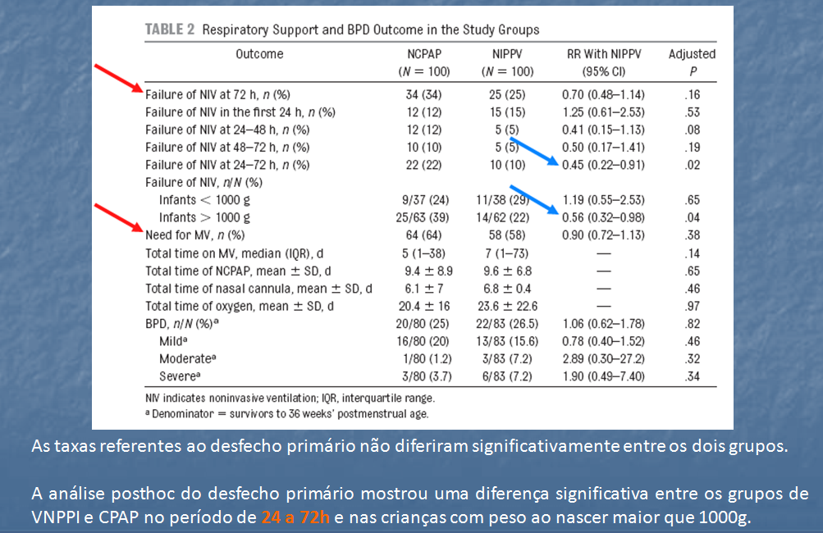
Desfecho Primário
  falha da ventilação não-invasiva dentro das primeiras 72h → necessidade de intubação.
Resultado

Slide 51
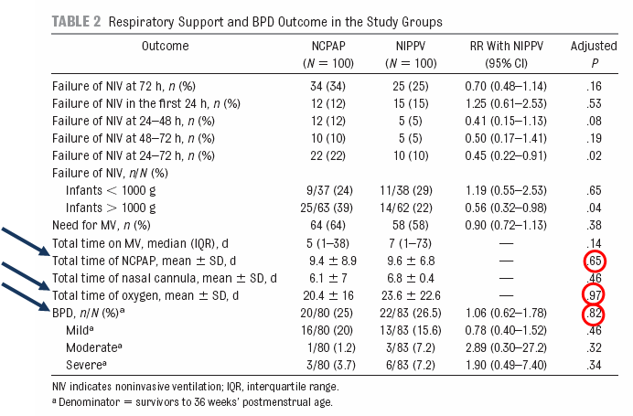
Desfechos Secundários
  -duração total de ventilação por tubo endotraqueal;
    -duração total no CPAP;
    -tempo em suplementação de O2;
    -incidência de pneumotórax;
    -Incidência de DBP.
As taxas referentes aos desfechos secundários não diferiram significativamente entre
os dois grupos.

Slide 52
RN com peso >1000g tiveram uma significativa diminuição na taxa de falha no grupo do VNPPI quando comparado com os do grupo do CPAP (tabela 2)
No grupo do CPAP 18% de RN não necessitaram de intubação e nem de surfactante e no grupo VNPPI essa taxa foi de 19%.

Slide 53
Conclusão do presente estudo de Meneses et al
O presente estudo não evidenciou diferenças na incidência e severidade da DBP ou na sobrevivência sem DBP para os RN submetidos a NIPPV versus NCPAP.No entanto, neste estudo não foram encontradas diferenças significativas em outros desfechos avaliados como enterocolite necrosante e o tempo para atingir a dieta plena foi o mesmo em ambos os grupos
Os resultados do presente estudo sugerem que a VNPPI é plausível e segura e pode ter efeitos benéficos quando comparada ao CPAP, particularmente para RN com peso ao nascer superior a 1000g.
Os autores sugerem estudos adicionais randomizados e controlados com poder adequado para determinar se a NIPPV nos RN <1000g como forma inicial de suporte (iniciado logo após o nascimento) ou após breve intubação e surfactante precoce pode afetar a DBP e desfechos a longo prazo.

Slide 54
Preditores de falha do CPAPnasal precoce e efeitos de vários critérios de intubação na taxa de ventilação mecânica nos recém-nascidos pré-termos menores que 29 semanas de idade gestacional Autor(es): Fuchs, W, Lindner W et al. Apresentação: Giovanni de P. Uzuelli, Larissa Del Bianco, Morgana Lima Maia, Thiago Vilela Castro, Paulo R. Margotto
Lactentes com sucesso no CPAP nasal precoce tiveram excelentes resultados com taxas baixas de hemorragia intraventricular e displasia broncopulmonar, logo, não se beneficiariam da intubação para oferta de surfactante profilático.
No entanto, atraso da terapia com o surfactante pode ser ruim para os RN que falham no CPAPnasal.
Assim, é importante poder identificar precocemente aqueles bebês que vão falhar no CPAP para evitar que usem futilmente CPAP prolongado

Slide 55
Não há preditores clínicos adequados de fracasso CPAP nasal na admissão.
Um limiar de FiO2 ≥0.35-0,45 em relação a ≥0,6 para intubação seletiva,pode reduzir o tempo até a oferta do surfactante em recém-nascidos com falha do CPAP nasal sem um aumento relevante na taxa de intubação.
Abordagem inicial individualizada com CPAP nasal precoce, mas com uma rápida intubação e tratamento com surfactante em uma baixa FiO2 limite pode ser a melhor abordagem em prematuros de muito baixo peso .

Slide 56
Falha do uso precoce da pressão positiva contínua nos pré-termos entre 26-30 semanas de gestação Autor(es): G Rocha, F Flor-de-Lima, E Proença, C Carvalho, C Quintas, T Martins, A Freitas, C Paz-Dias, A Silva e H Guimarães. Apresentação:Ana Paula Barreto, Ana Esther de Oliveira, Bernardo de Oliveira, Paulo R. Margotto
Esse estudo foi planejado para identificar as variáveis ​​associadas com a falha do uso de CPAP em recém-nascidos prematuros com menos de 30 semanas de idade gestacional.
Foi considerado falha do CPAP quando os pacientes necessitaram de ventilação mecânica invasiva durante as primeiras 72 h de vida.

Slide 57
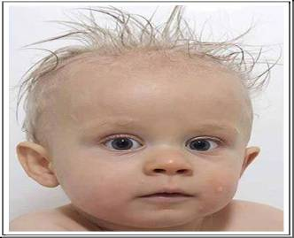
Preditores de falha do uso de CPAP nasal precoce em prematuros 26-30 semanas de IG são:
A necessidade de reanimação com uma fração inspirada de oxigênio >30%;
Uma pressão de 6,4 ± 1,2 cm H2O;
A necessidade de um fração inspirada de oxigênio de 40% nas 4 primeiras horas de vida;
Sexo masculino, mantendo a necessidade de uma fração de oxigênio inspirada >25% nas 4 primeiras horas de vida;
SDR com critérios de uso de surfactante (pacientes que necessitam de FiO2>40% e/ou PaCO2 arterial >65mmHg e pH < 7.20).
Estes achados podem ser de auxílio para os clínicos na decisão de continuar ou suspender o uso de CPAP durante a transição respiratória dos pré-termos entre 26-30 semanas de gestação

Slide 58
Então,
Dr. Paulo R. Margotto
...........O presente estudo de Gustavo Rocha e cl mostra a todos nós variáveis que podem ser de auxílio na decisão da falha do CPAP nasal de início precoce nos RN de 26 a 30 semanas, como reanimação com FiO2>30%, sexo masculino com necessidade de aumento da FiO2, o não uso de esteróide pré-natal, pressão elevada Na metanálise da Cochrane (2012) sobre o Uso Profilático ou Seletivo de Surfactante nos pré-termos extremos, Soll comenta que o uso de surfactante profilático na Sala de Parto na época atual com alto percentual de uso de esteróide pré-natal, não tem mais espaço. O uso do CPAP nasal ao nascer é a melhor forma de fazermos a transição da vida intra para a extrauterina sem haver produção de citocinas proinflamatórias que podem levar a maior risco de lesão pulmonar,lesão cerebral. Por outro lado,como evidenciado por Fuchs e cl, não devemos usar o CPAP nasal fútil (havendo necessidade de aumento da FiO2 maior que 35-40-45%, (principalmente no RN sexo masculino e se não fez uso de esteróide pré-natal), estes RN deveriam ser intubados e receber surfactante e tão logo seja possível, extubados para o CPAP nasal.

Slide 59
Polêmica!

Slide 60
Ventilação nasal não é pressão positiva contínua nas vias aéreas com uma taxa, mas ventilação mecânica sem tubo Autor(es): Srinivasa Murthy Doreswamy, Prashanth Murthy
VNI é mais semelhante à VMC do que se pensa
CPAP é um modo gentil de suporte respiratório que melhora a CFR e torna mais eficiente o uso dos esforços dos bebês para respirar. Quando CPAP falha, indica a severidade da doença respiratória e pode ser um indicador de ventilação por pressão positiva. Em contraste, VNI bem sucedida dirige gás aos pulmões de forma semelhante à ventilação mecânica convencional (VMC). Como resultado, as unidades respiratórias imaturas são submetidas a semelhantes forças mecânicas, como na VMC, potencialmente levando a efeitos lesivos semelhantes. Uma desvantagem com a VNI é que entregas gás na nasofaringe mais do que na traquéia. Isto resulta respirações por pressão positiva inconsistentes e uma taxa de falha.
Uma taxa de falha da VNI tão alta como 60% foi relatada em um estudo recente10. O tubo endotraqueal provê um seguro conduto e assim, VMC entrega respirações por pressão positiva consistentes. Persistindo com a VNI, como uma única intensão de evitar a intubação quando a doença pulmonar é severa, pode resultar em frequente atelectasia e aumento de atelectotrauma. É importante para os clínicos apreciar que VNI não é CPAP com uma taxa, mas ventilação por pressão positiva sem tubo.
Se pensarmos em usar VNI ao invés de VMC e não CPAP, necessitamos de mais estudos comparando estes modos de ventilação por pressão positiva em relação a um importante resultado que é a displasia broncopulmonar, neurodesenvolvimento e morte. No presente momento não há estudos comparando VNI e CMV. Sentimos que o pêndulo oscilou muito longe para a VNI, com um pressuposto de que é “não invasiva” e assim menos prejudicial. Sentimos também que é hora de revisitar terminologias existentes confusas. Por exemplo, “driving pressure support” e “nondriving pressure support” seria mais fisiologicamente adequado do que os correntes termos de ventilação invasiva e não invasiva.

Slide 61
Um ensaio comparando estratégias de ventilação não invasiva em prematuros (CPAP nasal versus ventilação positiva intermitente nasal) Autor(es): Haresh Kirpalani et al. Apresentação: Ana Karla Leite, Cristiane Von Borste, Nathalia Gasparini, Paulo R. Margotto
Em RN prematuro de alto risco elegível para suporte respiratório não invasivo durante o primeiro mês de vida, o IPPV nasal não se mostrou superior ao uso de CPAP nasal, em relação à sobrevivência sem displasia broncopulmonar com idade gestacional pós-concepção de 36 semanas e nem nos vários desfechos secundários, incluindo a falha (ocorreu igualmente em ambas as estratégias).

Slide 62
COMO FAZEMOS na Assistência Respiratória aos Recém-nascidos de 25-32 semanas na Sala de Parto

Slide 63
Assistência respiratória imediata aos recém-nascidos pré-termos (25-32 semanas): Uso do surfactante seletivo | Equipe de Neonatologia do Hospital Regional da Asa Sul/SES/DF
Surfactante seletivo nas primeiras 2 horas de vida
1-Normas de Reanimação-Academia Americana de Pediatria-2010
Para os RN <29 semanas (Sala de Parto a 26oC):todos os procedimentos de reanimação (ventilação com pressão positiva, intubação, a massagem cardíaca e a inserção de cateter vascular podem ser executados no paciente envolvido em saco plástico, com o objetivo de manter a temperatura axilar em aproximadamente 36,5oC). Deve ser evitada a hipertermia, pois agrava lesões cerebrais em RN asfixiados. Iniciar com FiO2 a 40% com oximetria de pulso.
2-Para os RN com respiração espontânea:
CPAP nasal em selo d`agua: pressão de +5cmH2O;fluxo de 5 l/min; FiO2 de 40%
3-Solicitar a realização do Rx de tórax imediatamente.
4-SURFACTANTE: necessidade de aumento da FiO2 acima de 45% para manter PSaO2 (Saturação de Oxigênio) entre 88-93% ainda nas primeiras 2h de vida. Não aguardar resultado do Rx.
Intubação:
-Inserir a cânula (2,5mm para RN <1000g) usando a regra 7-8-9 de Tochen (1979): peso +2. No entanto, para os RN <750g, introduzir 6 cm
-iniciar ventilação com PIP de 20-25 cm de H2O e PEEP de 5 cm de H2O
-Remover para a UTI Neonatal em incubadora de transporte aquecida
5-EXTUBAR (quando possível, dentro de 1 hora) se: drive respiratório; FiO2 <40% (para PSaO2 88-93%), MAP <7cmH2O, PaCO2 <60mmHg e pH>7,20, FR <15pm; PIP de 15cmH2O.*.
*A gasometria para esta avaliação pode ser venosa ou arterial.
6-Para os RN que necessitam de INTUBAÇÃO IMEDIATA
Proceder a intubação como estabelecida, com FiO2 de 45% e FAZER SURFACTANTE, não havendo a necessidade de esperar pelo RX de tórax. A extubação segue as normas já estabelecidas.

Slide 64
Comentário final
Paulo R. Margotto
A ventilação não invasiva (ventilação por pressão positiva intermitente nasal) conhecida no nosso meio como VNI, nada mais é do que a aplicação de uma pressão positiva em um recém-nascido (RN) não intubado. A melhor forma de fazê-lo é através de cânulas binasais. Apesar de existirem mais dúvidas que evidências, as evidências nos orienta a usar a VNI na extubação, principalmente para os RN com peso abaixo de 1500g. Quando possível, usar a VNI de forma sincronizada, principalmente em frequências de 40/ipm, embora mais estudos sejam necessários para avaliar se estas maiores frequências não causam efeitos adversos. Para as frequências de 20 ou menos, parece que a ventilação e as trocas gasosas não diferem muito entre as modalidades. Sabemos as dificuldades em sincronizar estes RN em VNI.
Os dados da literatura ainda não dão apoio ao uso da VNI como primeira escolha para o suporte respiratório. Os resultados do estudo de Meneses et al são animadores, principalmente quando a VNI é usada entre 24 e 72 horas e para os RN com peso ao nascer >1000g.

Slide 65
O estudo egípcio de Amanian AM et al aqui apresentado, comparando VNI e CPAP nasal precoces mostrou menor tempo de uso de oxigênio e menor tempo de suporte ventilatório com a VNI, não havendo diferença entre morte e tanto de falha, tanto de um como de outro (a dependência de O2 com 36 semanas nem sequer foi avaliada!), além de que os RN no grupo da VNI tinha maior peso e maior idade gestacional em relação ao grupo de CPAP. Em ambos os grupos, todos >1000g
Os estudos que demonstraram melhores resultados com o uso precoce da VNI foram aqueles que tinham altos níveis de falha do CPAP nasal.
Na prevenção e/ou tratamento da apnéia da prematuridade também não há evidência para esta prática de rotina
Assim, a grande indicação da VNI é para diminuir as taxas de falhas de extubação. Metanálise da Cochrane mostra uma diminuição da falha de extubação em 79%, necessitando colocar 3 RN na VNI para evitar uma falha de extubação.
Usamos a VNI não sincronizada nos primeiros 3 dias após a extubação nos RN abaixo de 1500g, passando a seguir para o CPAP nasal e posteriormente Hood. O uso prolongado possivelmente poderia acarretar atraso na maturação da deglutição.

Slide 66
Os parâmetros que usamos:
frequência respiratória de 20 cmH2O, PEEP de +5cmH2O, Pressão inspiratória máxima de 2 cm a mais da que estava em ventilação convencional (VMC), fluxo:8 l/min, tempo inspiratório de 0,4 segundos, FiO2 a mesma da VMC.
Todos os cuidados do RN no CPAP nasal também devem ocorrer com os RN em VNI, estando atendo aos escapes (boca aberta, deslocamento da pronga).

Slide 67
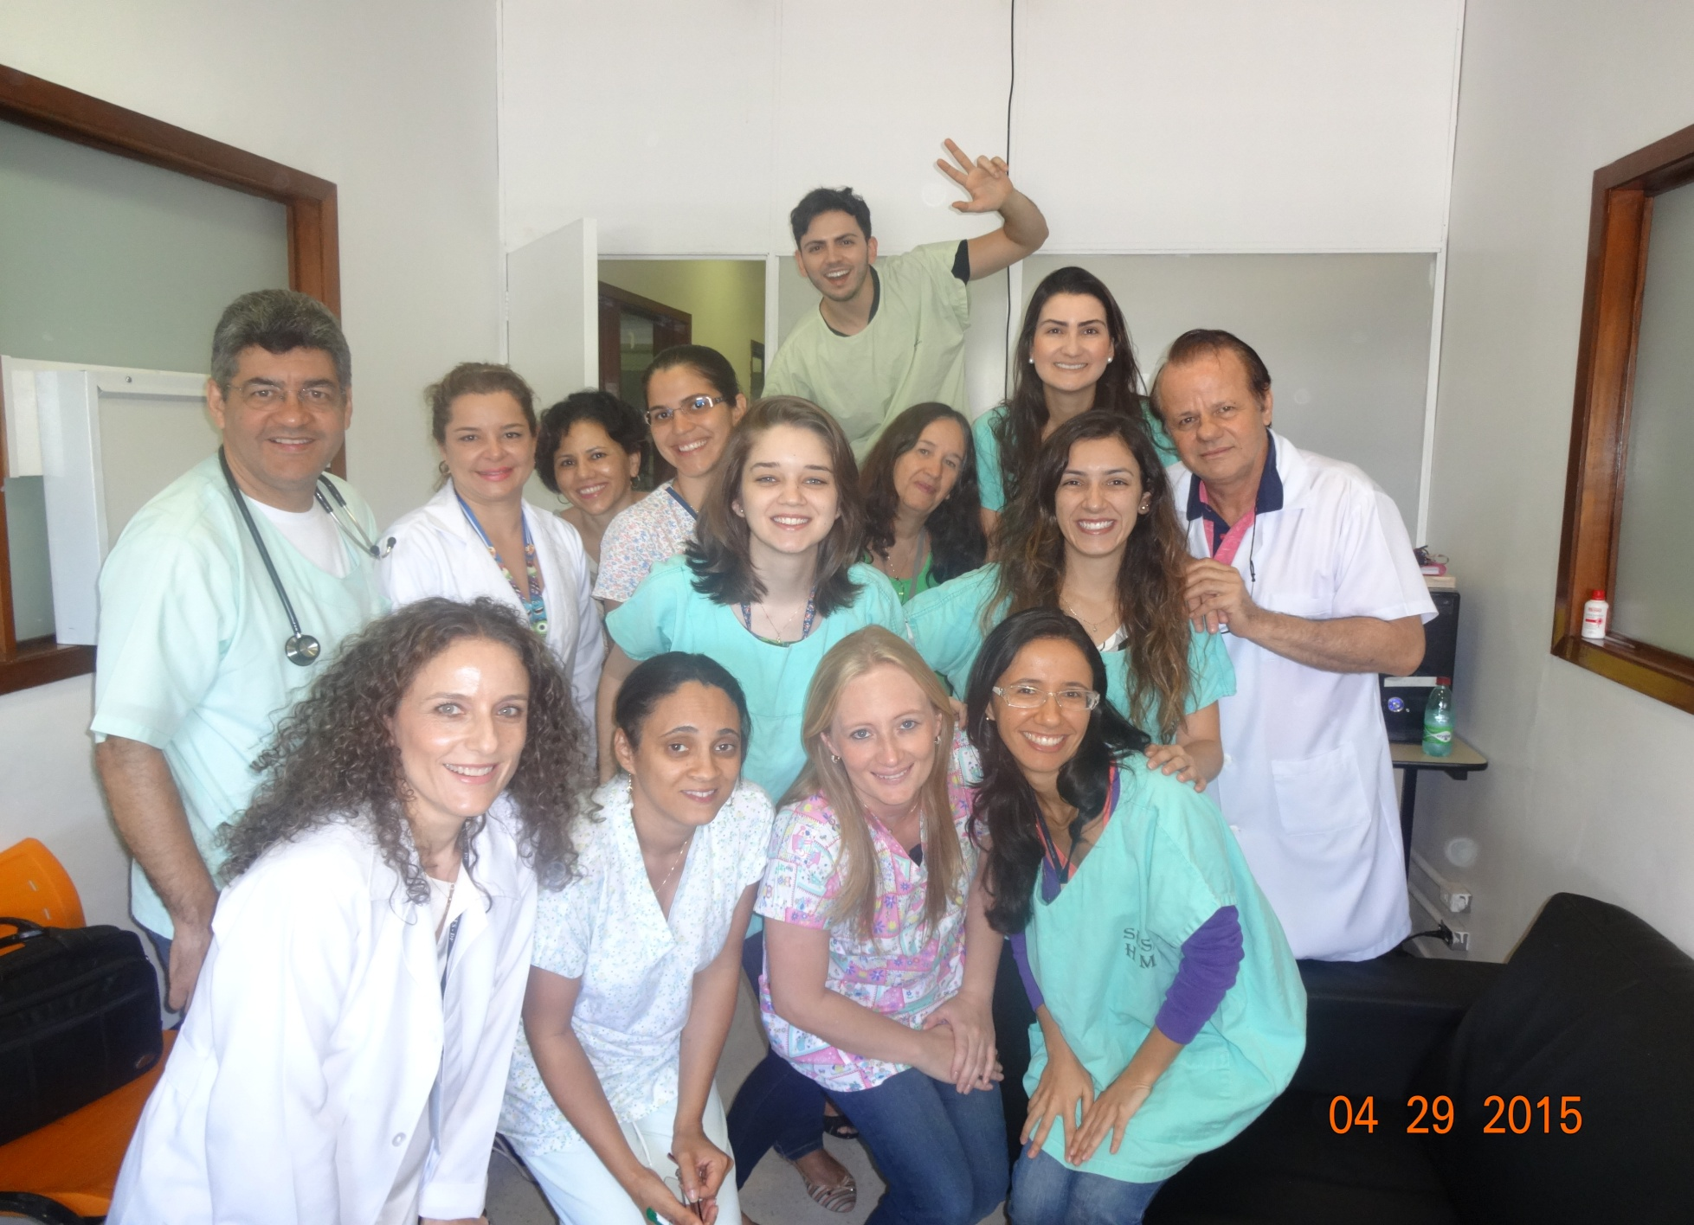
OBRIGADO!
Staffs e Residentes da Unidade de Neonatologia do HRAS/HMIB/SES/DF

